Slide 1






ФОРМУВАННЯ УЯВЛЕНЬ ПРО ВИСОТУ ПРЕДМЕТІВ
Урок з математики для дітей з помірною розумовою відсталістю (2 клас)
Виконала: вчитель-дефектолог Богуслав Л.А.

Slide 2
Мета:
Освітня:
Ознайомити учнів з поняттям "висота";
Навчити порівнювати предмети за висотою (вищий – нижчий);
Формувати вміння використовувати ці поняття у повсякденному житті.
Розвивальна:
Розвивати вміння спостерігати, порівнювати;
Розвивати просторові уявлення, мовлення та мислення.
Виховна:
Виховувати уважність, інтерес до навчання, охайність у роботі.

Slide 3
ОБЛАДНАННЯ:
  Іграшки різної висоти (наприклад: жираф, самокат, лялька, будівельний кран)
  Картки з малюнками предметів різної висоти (будинки, дерева, тварини тощо)
  Вирізані стрілочки (вгору – вниз), картки з написами «високий», «низький»
  Інтерактивна дошка або планшети (за наявності)

Slide 4
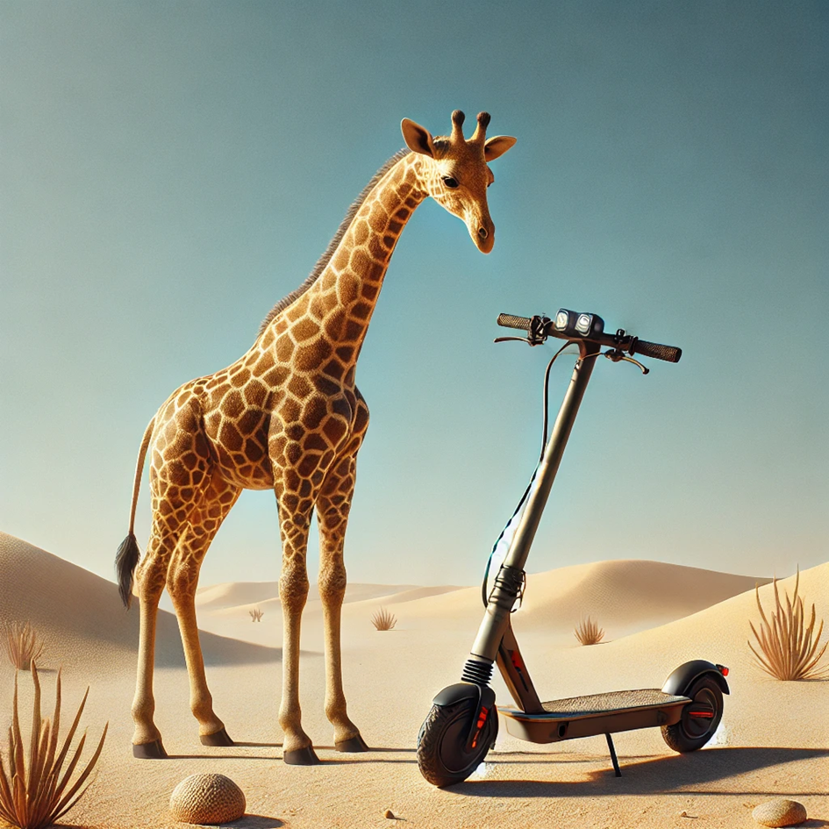

Slide 5
Хід уроку:
I. Організаційний момент (3–5 хв)
Нервово - психологічна підготовка.
Доброго дня, дітки!
Cтали всі рівненько, підтягнулись,
Один одному всміхнулись.
На урок старання не забудьте взяти.
А тепер сідайте будемо починати.

Slide 6
Руханка:
«Якщо ти високий - підніми руки вгору!
Якщо ти низенький - присідай донизу!»
(показ з елементами гри).

Slide 7
Девіз:
Молодець! Старайся і ти досягнеш успіху!

Slide 8
II. Основна частина уроку.
Актуалізація знань (5 хв)
Повторення понять: великий – маленький, довгий – короткий.
Гра: «Будь уважний»
За вказівкою вчителя діти виконують наступні дії:
Підняти ліву руку вгору, а правою торкатися носа.
Правою рукою торкнутися до лівого вуха.
Підняти ліву ногу, а праву руку витягнути вбік.
Лівою рукою показати на праве око.

Slide 9
III. Повідомлення теми (2 хв)
«Сьогодні ми дізнаємось про висоту предметів.
Що таке висота?
Це коли щось високе або низьке.
Наприклад, дерево вище за квітку.»

Slide 10
IV. ВИВЧЕННЯ НОВОГО МАТЕРІАЛУ (10–15 ХВ)
IV. Вивчення нового матеріалу (10–15 хв)
1. Демонстрація предметів:
Учитель показує 2 іграшки: одну вищу, іншу нижчу.
«Подивіться! Хто вищий - жираф чи самокат?»
Завдання. Порівняй зображені предмети за висотою. Хто найвищий? найнижчий?
Спочатку дітей вчать розкладати предмети по порядку в ряд, користуючись зразком, а потім за правилом: «Починай з найвищого».
Учні пробують самі складати пари за висотою.

Slide 11
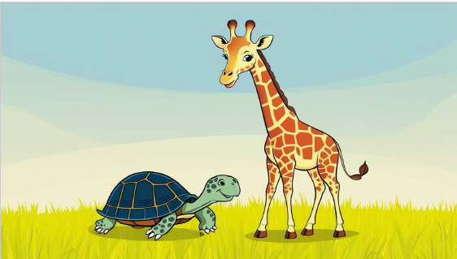
2. ВІЗУАЛЬНІ КАРТКИ:
УЧНІ ПРАЦЮЮТЬ З КАРТКАМИ: ОБИРАЮТЬ «ВИЩИЙ» ПРЕДМЕТ У ПАРІ.
Картка 1: Тварини
Черепаха – низька Жирафа – висока
Завдання:
  «Хто вищий?
  Хто нижчий?»

Slide 12
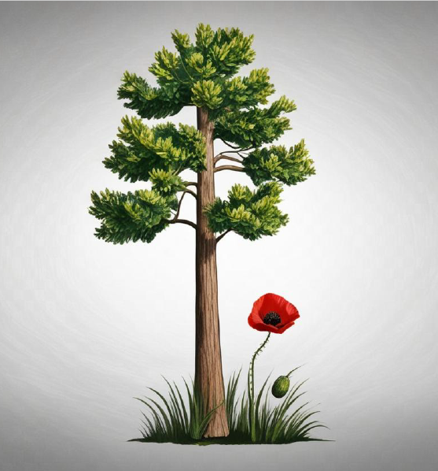
Картка 2: Природа
Дерево – високе Квітка – низька
Завдання:
Обведи високий предмет.

Slide 13
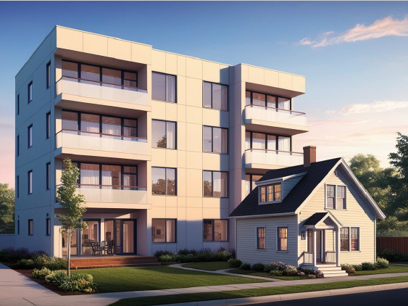
Картка 3: Будівлі
Завдання:
З’єднай стрілочками:
високий – низький.

Slide 14
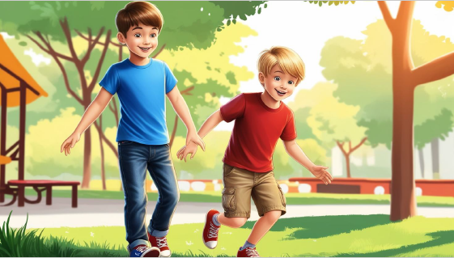
Картка 4: Діти
Завдання:
Хто вищий з хлопчиків?
Хто вищий за тебе в класі?

Slide 15
УСКЛАДНЕННЯ
1. Зменшуємо контрастність величини.
2. Вводимо різний колір, форму та інші ознаки: «Розстав фігури в ряд по зростаючій висоті»
3. Пропонуємо вправи, в яких треба відновлювати (виправити) порядок в порушенні послідовності вже розставлених в ряд предметів: додати відсутній, прибрати зайвий, переставити в потрібному порядку.
4. Вправлятися в порівнянні плоских предметів за двома параметрами одночасно (стрічки по довжині і ширині).
5. Пропонуємо викласти серіацію по одному параметру незалежно від іншого параметра.
6. Дітям можна запропонувати намалювати на аркуші паперу в клітинку, як вони будуть працювати (спланувати свої дії).

Slide 16
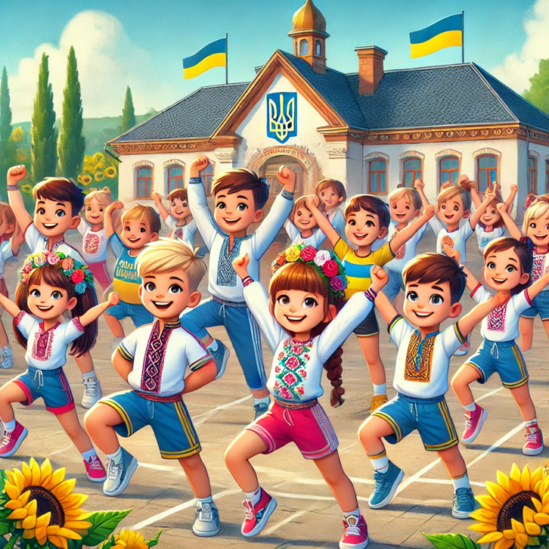
IV. ВИВЧЕННЯ НОВОГО МАТЕРІАЛУ (10–15 ХВ)
Фізхвилинка
«Високі дерева — тягнемось угору.
Низькі квіточки — присідаймо вниз.»

Slide 17
V. Закріплення знань (8–10 хв)
Гра “Хто вище?”
Діти обирають з коробки по 2 іграшки і порівнюють, хто з них вищий.
Робота в зошитах / за малюнками:
Обведи предмет, який найвищий.
З’єднай стрілкою «високий – низький».

Slide 18
VI. Підсумок уроку (3–5 хв)
Що ми сьогодні вивчали?
Як визначити, що предмет високий або низький?
Хвалимо учнів за старанність.

Slide 19

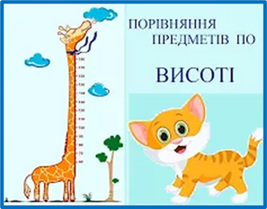
Домашнє завдання (за потребою):
Розглянути вдома з батьками речі та порівняти їх за висотою.
Переглянути відео:
  https://youtu.be/V2YN4UduaqA
  https://youtu.be/ICkDDGMB9VY

Slide 20
ДЯКУЮ ЗА ПЕРЕГЛЯД!

